Slide 1
Enhance Performance
Scalability

Slide 2
Scalability?
사용자 수가 급증해도 애플리케이션이 멈추거나 성능이 크게 떨어지는 일이 없는 것
많은 사용자에서도 잘 돌아갈 뿐만 아니라, 사용자 수가 적으면 그만큼 서버 자원을 아낄 수 있어야 scalability 가 있다고 할 수 있음
설치 상황이나 운영 상황에 따라 애플리케이션의 규모가 동적으로 변할 수 있는 능력이 scalability

Slide 3
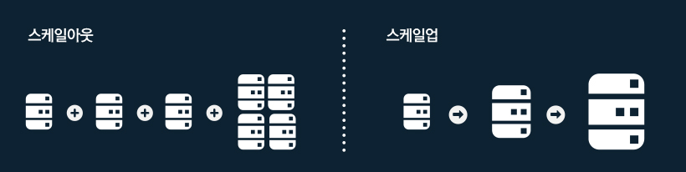
Scale-out vs Scale-up

Slide 4
Scale-out (수평 확장)
서버를 여러 대 추가하여 시스템을 확장하는 방법
각 서버에 걸리는 부하를 균등하게 해주는 ‘로드밸런싱’ 필수
서버 한 대가 장애로 다운되더라도 다른 서버로 서비스 제공이 가능 (Failover)
Scale-up (수직 확장)
서버에 CPU나 RAM 등을 추가하거나 고성능의 부품, 서버로 교환하는 방법
현재 서버에 추가 부품을 장착할 수 있는 여유 슬롯이 있어야 하며, 그렇지 않은 경우 서버 자체를 고성능으로 교체하는 것이 필요
서버 한 대에 모든 부하가 집중되므로 장애 시 영향을 크게 받을 수 있는 위험성 존재

Slide 5
 | 스케일 아웃(Scale out) | 스케일 업(Scale up)
확장성 | 하나의 장비에서 처리하던 일을 여러 장비에 나눠서 처리할 수 있도록 설계를 변경하는 것. 수평 확장. 지속적 확장이 가능 | 더 빠른 속도의 CPU로 변경하거나, 더 많은 RAM을 추가하는 등의 하드웨어 장비의 성능을 높이는 것. 수직 확장. 성능 확장에 한계가 있음
서버 비용 | 비교적 저렴한 서버를 사용하므로 일반적으로 비용 부담이 적음 | 성능 증가에 따른 비용 증가폭이 크며, 일반적으로 비용 부담이 큼
운영 비용 | 대수가 늘어날수록 관리 편의성이 떨어지며, 서버의 상면 비용을 포함한 운영 비용이 증가함 | 관리 편의성이나 운영 비용은 스케일 업에 따라 큰 변화 없음
장애 | 읽기/쓰기가 여러대의 서버에 분산되어 처리됨으로 장애 시 전면 장애의 가능성이 적음 | 한대의 서버에 부하가 집중되므로 장애 시 장애 영향도가 큼
주요 기술 (App 관점) | Sharding, Query-off Loading, Queue, In Memory Cache, NoSQL, Object Storage, Distributed Storage | 고성능 CPU, Memory 확장, SSD
주요 용도 장/단점 | 분산처리 시스템/Global 웹 어플리케이션, 점진적 증가 가능 보통 스케일 업보다 저렴 설계/구축/관리 비용 증가 | 고성능 Legacy 어플리케이션, 구축이 쉽고 관리 용이 단계적 증가가 어렵고, 근본적인 해결이 안될 수 있음

Slide 6
Failover?
1차 시스템이 고장 등의 이유로 이용할 수 없는 상태가 되었을 때, 2차 시스템이 즉 시 그 임무를 넘겨받아 서비스 중단 없이 유지될 수 있는 백업 운전 모드

Slide 7
SPOF(single point of failure)?
시스템의 여러 요소들을 연결고리처럼 나열해 놓았을 때, 가장 끊어지기 쉬운 취약점
서버, 디스크, 네트워크 장치, 케이블 같이 하드웨어 장비 뿐만 아니라 소프트웨어에서도 적용
SPOF 가능성이 있는 부분들은 대체 시스템을 구성해 전체 시스템이 다운되는 것을 막아야 함

Slide 8
SPOF 이슈 해결 방법은?
High Availability(HA)
Fault Tolerant(FT)
Load Balancing
RAID(redundant array of independent disks)
Notes:
Fault Tolerant : mirror, 시스템에서 실행된 모든 것이 다른 시스템에서도 동시에 실행
High Availability : Active/Standby, 시스템에서 failover 된 이후에 재개 (Fault Resilience)

Slide 9
RAID?
여러 개의 하드 디스크에 일부 중복된 데이터를 나눠서 저장하는 기술 - RAID 0~6 - Hardware RAID / Software RAID
Notes:
Windows OS에서는 동적디스크를 사용하여 RAID 구성이 가능하며,
UNIX 계열에서는 LVM을 사용하여 구성이 가능하다.

Slide 10
로드 밸런싱?
로드 밸런싱이란 부하 분산을 위해서 가상(virtual) IP를 통해 여러 서버에 접속하도록 분배하는 기능 - NAT(Network Address Translation) : 사설 IP 주소를 공인 IP 주소로 바꾸는 데 사용하는 통신망의 주소 변조기 - DSR(Dynamic Source Routing protocol) : 로드 밸런서 사용 시 서버에서 클라이언트로 되돌아가는 경우 목적지 주소를 스위치의 IP 주소가 아닌 클라이언트의 IP 주소로 전달해서 네트워크 스위치를 거치지 않고 바로 클라이언트를 찾아가는 개념 - Tunneling : 인터넷상에서 눈에 보이지 않는 통로를 만들어 통신할 수 있게 하는 개념 (데이터를 캡슐화해서 연결된 상호 간에만 캡슐화된 패킷을 구별해 캡슐화를 해제할 수 있음)
Notes:
초기의 부하 분산 장치는 TCP나 UDP 연결별로 목적지 NAT를 수행하는 L4만 가능했고,
L4스위치 만으로 충분했 지만, 수많은 어플리케이션이 생산되면서
사용자 리퀘스트를 애플리케이션 레벨에서 이해하고 그 정보를 바탕으로 목적지 NAT를 실행 스위칭하는 것

Slide 11
로드 밸런서 동작 방식
Bridge/Transparent Mode - 사용자가 서비스를 요청하면 L4로 전달된 목적지 IP 주소를 real server IP 주소로 변조하고 MAC 주소를 변조해서 목적지를 찾아가는 방식
Router Mode - Bridge/Transparent Mode와 유사하지만 출발지(source) MAC 주소도 변조
One Arm Mode - L4가 클라이언트에게 받은 목적지 IP 주소를 L4 IP 주소에서 real server IP와 real server MAC 주소로 변조 - 되돌아가는 IP는 L4의 IP pool의 IP 주소로 변조
DSR (Direct Server Return) Mode - 사용자가 real server에 접근할 때 출발지와 목적지의 IP 주소를 변조하지 않고, L4에서 관리하는 real server의 MAC 주소 테이블을 확인해서 MAC 주소만 변조
Notes:
로드 밸런서의 동작을 간단하게 설명하면,
네트워크에서 IP 주소와 MAC 주소를 이용해 목적지(destination) IP 주소를 찾아가고 출발지로 되돌아오는 구조이다
요청 전달 시 변조 - 사용자 > L4 > NAT(IP/MAC 주소 변조) > real server - 사용자가 L4를 호출하면 중간에 NAT가 목적지 IP 주소를 real server IP 주소로 변조하고 MAC 주소도 변조한다.
응답 전달 시 변조 - real server > NAT > L4 > 사용자 - real server에서 L4를 거치면서 출발지(source) IP 주소를 L4 가상 IP 주소로 변조한다. 동일 네트워크 대역이므로 MAC 주소는 변조하지 않는다.

Slide 12
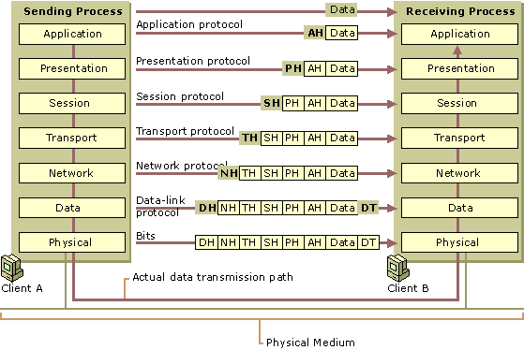
OSI 7 Layer?
L7 : 응용 계층
L6 : 표현 계층
L5 : 세션 계층
L4 : 전송 계층
L3 : 네트워크 계층
L2 : 데이터링크 계층
L1 : 물리 계층
Notes:
Open Systems Interconnection
스위치 : 각각 해당 레이어에서 사용하는 정보(주소)를 컨트롤 하는 장비

Slide 13
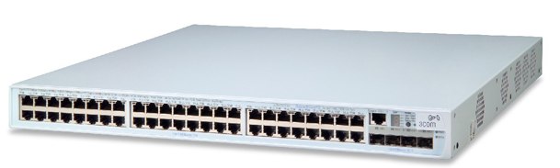
L2 스위치
MAC주소를 읽어 스위칭을 하고, 이것을 어떤 포트로 보낼 것인지 스위칭(컨트롤)하는 장비
스위치는 MAC 테이블을 가지고 이것을 기준으로 패킷을 해당 포트로 전달
하지만 라우팅이 불가하며, 상위 레이어 프로토콜을 이용한 스위칭이 불가

Slide 14
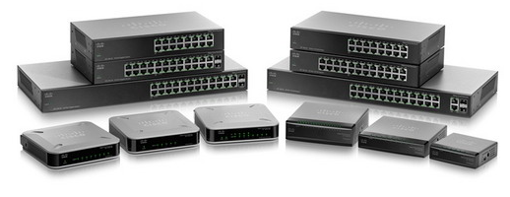
L3 스위치
IP 또는 IPX 주소를 읽어서 스위칭
목적지 IP 주소를 보고 적절한 포트로 패킷을 전송(라우팅)
Notes:
스위치는 MAC을 보고 포워딩하지만, 라우터는 IP Layer를 보고 포워딩

Slide 15
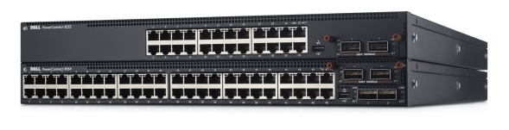
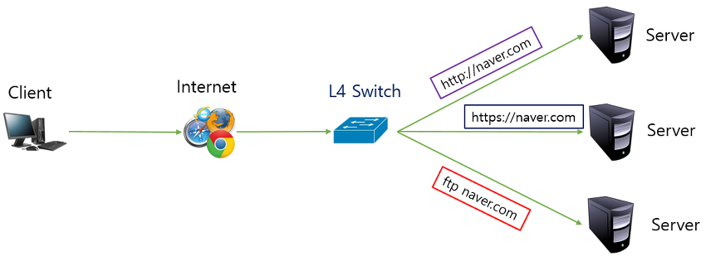
L4 스위치
TCP와 UDP의 포트를 보고 적절한 서버로 패킷을 전송
로드 밸런싱, sticky session
Notes:
포트번호는 웹은 80, ftp는 20/21번, 텔넷은 23번 등

Slide 16
L4 스위치 부하 분산 방법
Round Robin
- L4 하단에 연결된 서버에 순차적으로 접속 - 하단의 서버 상태는 상관하지 않음 (현재 세션이 몰려있던 아니던)
- 각 서버 별로 가중치(weight)를 부여할 수 있음
Least Connection
- Active Connection이 적은 서버로 세션을 라우팅 (현재 세션 수가 가장 적은 서버에 접속)
Hash(Source IP)
- 한번 연결되었던 서버는 계속 그 서버에 접속
- 어느 정도 접속 사용자가 늘어나면 거의 공평한 로드 밸런싱이 가능
- 새로운 사용자가 들어오면 사용자 IP (혹은 +Port) 기반으로 key 값을 생성
Notes:
이 밖에 Response time 기반, Bandwith 기반 등의 기법이 존재

Slide 17
사용자 session을 어떻게 유지할까?
Notes:
세션을 공유할 수도 있지만, 세션에 따라 지정된 서버로 보내는 역할을 하여
세션이 생성된 서버로 보내는 구조가 되면 세션의 공유 없이 로드벨러스가 가능하다

Slide 18
sticky session?
특정 사용자의 요청이 전달될 서버를 고정
sticky session은 세션을 생성할 때 쿠키에 기록되는 세션 아이디를 구분하여 보내며 기존의 세션 아이디 뒤에 jvmroutid를 더해 어느 서버로 갈지 결정을 하는 것
Ex) mod_jk session id : BCEA53E7CF8E0E29DECEDCA30FB06C51 jvmroutid : tomcat BCEA53E7CF8E0E29DECEDCA30FB06C51.tomcatB
Notes:
sticky 옵션이다.
L4 스위치를 통해 분배된 서비스 세션은 하나의 연결 요청에 1~n 중에 한 대의 서버에 분배된다.
여러 번 시도해도 그 때마다 1~n 중에 한 대에 분배되므로, 같은 서버에 접속될 확률은 1/n이 된다. 그러나 처음에 접속했던 서버와 같은 서버에 계속 연결시킬 수 있다.

Slide 19
session clustering?
WAS가 2대 이상 설치되어 있을 경우 다른 웹 서버로 요청이 가도 세션 정보를 동일하게 유지할 수 있도록 세션을 관리하는 것을 의미

Slide 20
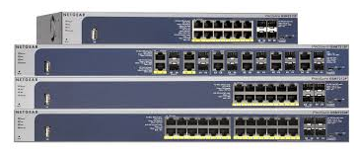
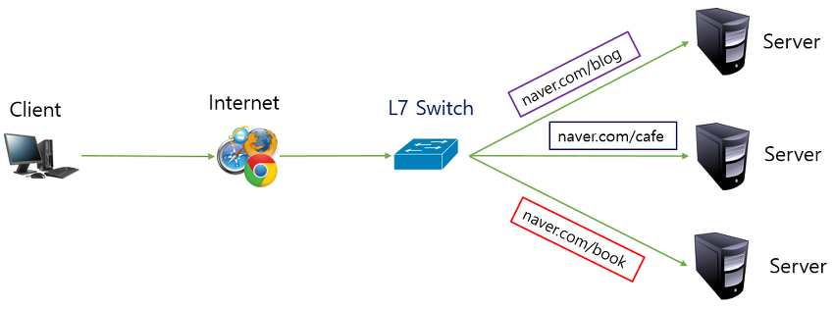
L7 스위치
L4가 갖고 있는 문제점들을 해결하기 위해 패킷의 IP, 포트 정보 뿐만 아니라 패킷의 URL 정보, 쿠키, 플레이로드 정보 등을 종합적으로 검사하여 사용자별로 연속적이고 차별화 된 서비스 제공
Notes:
www.naver.com/blog 는 1번 서버로 보내고 www.naver.com/cafe 는 2번 서버로 보내고 www.naver.com/book 는 3번 서버로 보내고
L7 스위치는 L4 스위차치 갖고 있는 기능들을 모두 수용하면서, 불필요한 트래픽에 대한 차단이나 네트워크에 대한 공격을 완화시켜 줌

Slide 21
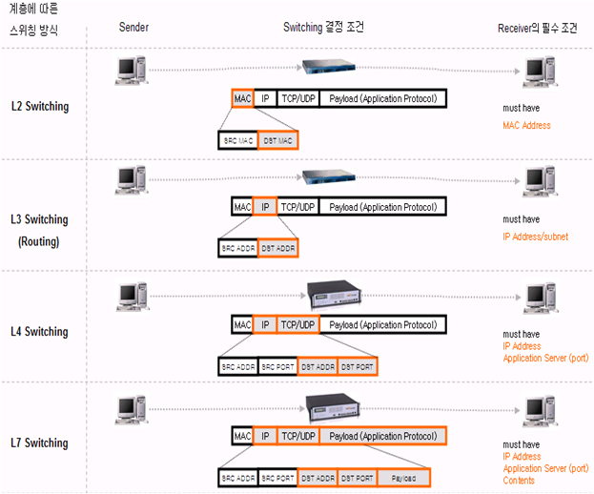
Conclusion
Notes:
각각 해당 레이어에서 사용하는 정보(주소)를 컨트롤 하는 장비
L1 -> Flooding
L2 -> Swhtching
L3 -> Routing
L4 -> port number 이용 트래픽분산처리 (Load balancing)
L7 -> S/W 를 장치에 올려서 Traffic filter , Security, VPN 를 할 수 있음 - 상위 계층 장비는 하위 계층 장비의 기능을 모두 가지고 있다.
- L5,L6 ? -> TCP/IP 기반이기때문에 L7이 L5~6 기능을 모두 포함하고 있다.
- TCP/IP 기반
-> L1 : Network Interface 계층
-> L2,L3 : Network (Internet) 계층
-> L4 : Transport 계층
-> L7 : Application 계층

Slide 22
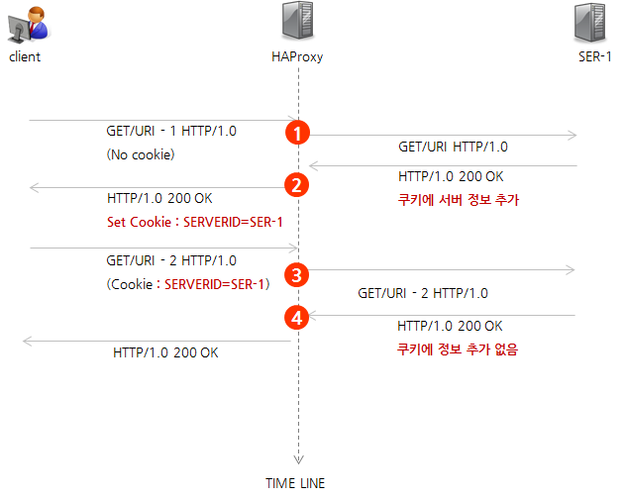
HAProxy
HAProxy는 기존의 하드웨어 스위치를 대체하는 소프트웨어 로드 밸런서
네트워크 스위치에서 제공하는 L4, L7 기능 및 로드 밸런서 기능을 제공
참고 http://d2.naver.com/helloworld/284659

Slide 23
SELECT question FROM you LIMIT 1

